Slide 1
Aula 45 - Product Cloud: Implantação de nosso aplicativo
Notes:
sempre obrigatório

Slide 2
Programa de Estudos
Implantação do nosso aplicativo
Configuração de pipeline em Railway.app

Slide 3
Objetivos da aula
Entenda o processo de implantação de um projeto
Lidar com diferentes estágios de desenvolvimento de aplicativos

Slide 4
MAPA CONCEITUAL
Implantação
Etapas
Etapa de desenvolvimento
Etapa de controle de qualidade
Etapa produtiva
Deployment
Ferramentas
Railway.app
Configurar pipelines
Notes:
Pode ser usado para iniciar ou encerrar a aula, o que for mais conveniente. As informações neste slide são de preenchimento.
Recurso: Mapa conceitual (genérico)
Mostre rapidamente o conteúdo da aula e como eles estão relacionados. Ajude os alunos a evitar “se perderem” durante a aula movendo linearmente um slide após o outro. O exemplo pertence à primeira turma do curso de UX/UI.
Sugestão : -Você também pode mostrar com menos ênfase ou cores foscas, aqueles conteúdos de aulas anteriores e que estão vinculados à atual.
-Destaque com cores os temas abordados nas aulas.
cores
Principais categorias: Completo em #27282d com texto em branco.
Categorias secundárias (ou para destacar): Completo em #393b43 com texto em branco.
Categorias terciárias: borda em #393b43 com texto em #222222.

Slide 5
Implantação do nosso aplicativo
Notes:
Use para os módulos mais importantes da aula, onde são introduzidos os conceitos que são vistos em vários slides. Não precisa ser usado para todos os módulos.

Slide 6
Nosso aplicativo está pronto para ser implantado?
Quando podemos dizer que nosso aplicativo está concluído? A realidade é que, no mundo do desenvolvimento web, não vemos a hora de "terminar" uma aplicação para começar a implantá-la.
A liberação de um projeto é um pouco mais complexa do que parece, e envolve diferentes etapas que dependem da empresa em que você está trabalhando.

Slide 7
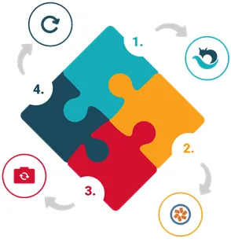
Etapas no desenvolvimento de aplicativos
Quando se trata de trazer um projeto para o mercado, ele deve passar por um conjunto de etapas, nas quais são avaliados diversos elementos para que seja considerado pronto para o cliente.
As etapas variam enormemente dependendo da forma de trabalhar de cada empresa, por isso, colocaremos neste ponto as três principais etapas pelas quais passa um aplicativo:
Etapa de desenvolvimento
Etapa de controle de qualidade
Etapa produtiva
PARA
B.
D.
C.
Notes:
OBS: Aproveite para complementar essas etapas com as que você aplica na empresa onde trabalha, é sempre bom que contemplem o porquê de cada etapa, além de te ajudar a ter uma visão mais ampla de outras etapas que você não consegue visualizar. nesta aula.

Slide 8
Etapa de desenvolvimento
Esta etapa é pensada para o livre fluxo do desenvolvedor quanto às mudanças que ele pode fazer no aplicativo.
Nesta primeira etapa, o desenvolvedor constrói e testa seu código em um ambiente excessivamente amigável. É considerado amigável, pois é desenvolvido no contexto que o desenvolvedor tem naquele momento, além de passar pelos testes elementares que o desenvolvedor pensou.
No entanto, quando o desenvolvedor está pronto para se despedir de seu desenvolvimento, ele deve enviá-lo para as próximas etapas.

Slide 9
Etapa de controle de qualidade
Uma vez que o desenvolvedor considera que seu aplicativo está pronto para ser apresentado, ele "passa" o aplicativo para a próxima etapa, que é o controle de qualidade.
O Quality Assurance é projetado para ser capaz de executar o recurso do aplicativo que o desenvolvedor acabou de entregar. Estes são principalmente testes de caixa preta (testes sem conhecer o código, apenas funcionalidade direta).
Se o aplicativo for aprovado pela equipe de QA, estará pronto para ser utilizado pelo cliente. É neste momento final que se diz que se faz uma implantação produtiva .
Caso a aprovação não seja dada, você terá que retornar à etapa de desenvolvimento para fazer as respectivas alterações e apresentar novamente.
Notes:
OBS: Aproveite para complementar essas etapas com as que você aplica na empresa onde trabalha, é sempre bom que contemplem o porquê de cada etapa, além de te ajudar a ter uma visão mais ampla de outras etapas que você não consegue visualizar. nesta aula.

Slide 10
Etapa Produtiva
Quando o controle de qualidade autoriza a liberação, então o aplicativo "vai" para a etapa produtiva. Este é o ponto final onde o aplicativo vive no mundo real, lidando com clientes e comportamentos reais, com dados reais, com elementos mutáveis e com formas incomuns de usá-los.
Quando a aplicação tiver passado pelas etapas anteriores, a taxa de erro deverá ser bastante reduzida, porém, o cliente é capaz de causar erros indescritíveis na utilização real .
É por isso que, sempre que uma alteração é necessária, uma correção de bug ou uma nova funcionalidade em geral; é preciso voltar do ponto 0 das etapas, passar pelo desenvolvimento, pelo controle de qualidade, e chegar aqui de novo.
Notes:
OBS: Aproveite para complementar essas etapas com as que você aplica na empresa onde trabalha, é sempre bom que contemplem o porquê de cada etapa, além de te ajudar a ter uma visão mais ampla de outras etapas que você não consegue visualizar. nesta aula.

Slide 11
Importante
Como desenvolvedor, devemos limpar o equívoco de que temos a equipe de QA como “concorrentes” apenas porque são eles que trazem as falhas em nossos aplicativos.
No final, lembre-se que cada bug que corrigimos é mais um passo para uma aplicação mais robusta .
É sempre um ganha-ganha!

Slide 12
O que é "aprovar" o aplicativo?
Quando dizemos que uma aplicação "passa" de um lado para o outro, nos referimos a cada uma das etapas que foram definidas pela equipe. Um estágio representa um ponto de verificação no aplicativo e geralmente se enraíza de uma ramificação do GitHub .
Assim, o desenvolvedor pode estar trabalhando no branch develop1, que terá sido derivado do branch development , este branch development será posteriormente mesclado com o branch QA , e finalmente QA poderá ser mesclado com main , quando for considerado pronto.
Lembre-se que no final, o branch principal sempre será considerado o branch principal, e nosso objetivo como desenvolvedores é que as mudanças que estamos fazendo desde o develop1 sempre acabam presentes no main . Então teremos alcançado o ambiente “produtivo”!
Mas o que esse git branches tem a ver com o deploy mencionado na aula? Para fazer isso, primeiro temos que lembrar a essência de uma implantação

Slide 13
Do que se trata uma implantação?
Você se lembra da implantação do chat que fizemos com glitch.com , ou da configuração dos pods que continham o cluster de container com docker + kubernetes? Eles foram implantações do aplicativo .
Ao final desses processos, conseguimos que a aplicação estivesse rodando em um servidor diferente , tornando-a ativa desde que o servidor mantivesse o processo ativo.
O servidor já possuía um domínio ou um determinado link que podia ser visitado por qualquer pessoa, permitindo assim que o cliente visualizasse as alterações como se estivesse visitando uma página real.

Slide 14



Ferramentas de implantação
O processo de implantação é uma das partes mais importantes no fluxo de vida de nosso aplicativo . Aqui decidiremos onde o produto final será executado.
Existem várias alternativas para ter um servidor na nuvem. Portanto, temos que escolher qual deles pode ser mais útil de acordo com nossas necessidades.
Podemos optar por usar um serviço robusto para aplicativos de calibre empresarial (Azure, AWS, Google Cloud, etc.) ou usar plataformas de calibre mais simples.

Slide 15



Alternativas Gratuitas
Não é comum um desenvolvedor investir em uma plataforma para fazer deploys mais complexos, quando está apenas começando a entender “o que é”. Portanto, é recomendável pegar uma alternativa gratuita para que você possa experimentar o fluxo de implantação de um aplicativo.
Depois de controlar os processos elementares de implantação, é um bom momento para começar a usar plataformas mais robustas. Vamos passo a passo! Neste caso, a aplicação a utilizar será a Railway.app

Slide 16
Implante nosso aplicativo com Railway.app
Notes:
NOTA IMPORTANTE: Professor, abaixo você está sendo apresentado a uma das muitas alternativas para poder realizar o processo de implantação que mencionamos. É importante observar que esses slides foram montados em um momento em que a ferrovia é robusta o suficiente para ensinar, no entanto:
Não temos conhecimento de como ele responderá no futuro.
Não sabemos se ele terá alguma alteração ou deixará de ser gratuito em algum momento como o Heroku.
Pedimos a sua máxima compreensão para que você possa ensinar o processo de implantação com esta ferramenta SEMPRE QUE POSSÍVEL, no momento que começar a gerar conflitos para você, deixar de ser gratuito ou algo parecido, confiamos que você poderá ensinar a melhor alternativa .conecta você naquele momento (Fly.io, Vercel, Render, CloudFlare, etc).
Se você usar uma ferramenta alternativa, CERTIFIQUE-SE DE QUE SEJA GRATUITA E REPLICÁVEL PELO ALUNO.
Lembre-se também que este modelo de railway.app gerencia um sistema de crédito, no momento em que você tiver um esgotamento de créditos na plataforma, basta entrar com outra conta de e-mail (o crédito de 5USD é atualizado por mês, para que você possa estar trocando entre uma conta e outra, se desejar).

Slide 17
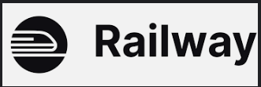
Sobre o Railway.app
Railway.app é uma das alternativas que podemos usar para implantar nosso aplicativo. Isso nos permitirá configurar um aplicativo bastante simples para hospedar nosso código e executá-lo dentro.
O Railway.app é pago, mas nos dá 5 USD por mês para praticar nossas implantações. Então não precisaremos nos preocupar.
Documentação Railway
Notes:
Use para controles deslizantes de texto e imagem. Se não for suficiente, não sobrecarregue, use outro com o mesmo título para indicar que o mesmo módulo continua.

Slide 18
Antes de começar, precisamos de um aplicativo para implantar
Com certeza sabemos do que estamos falando: Adoptme . O projeto no qual estamos trabalhando neste momento.
A ideia será configurar a aplicação até que ela esteja pronta para ser implantada, então ela será carregada no Railway.app para ter um link que permita que nosso backend seja visitado onde quer que esteja.
A primeira coisa será criar uma conta Railway.app. Além disso, sobre o projeto Adoptme, desta vez é recomendável que você faça um fork do projeto, pois você precisará gerenciar as ramificações deste projeto.
Lembre-se que clonar um projeto é ter a referência daquele projeto, bifurcar é gerar uma cópia pessoal dele.

Slide 19
Ponto de verificação: Espaço de preparação
Reserve algum tempo para bifurcar e clonar o projeto aqui . Revise o código e instale as dependências indicadas. Além disso, lembre-se de criar sua conta no Railway.app

Slide 20
Passo a Passo
Vamos começar!
Com nosso projeto bifurcado e nossa conta Railway.app criada, a primeira coisa que faremos é começar a verificar se os elementos fundamentais estão no aplicativo para poder rodar em cima do Railway. Caso esses critérios não sejam atendidos, é recomendável não iniciar nossa implantação até que sejam corrigidos.
Os pontos a rever são:
Conjunto de variáveis de ambiente
script de inicialização
Porta de escuta

Slide 21
Passo a Passo
Conjunto de variáveis de ambiente
Se inspecionarmos nosso arquivo app.js, notamos que estamos sendo solicitados a fornecer uma URL MONGO ATLAS, a fim de nos conectarmos com sucesso ao banco de dados. dados expostos, portanto, colocaremos nossa URL da seguinte forma:
Também podemos definir nossas variáveis de ambiente do controlador de sessão (para toda a lógica jwt e cookies). Porém, no momento não é o objetivo principal, com a variável de ambiente da conexão ao ATLAS ficaremos bem.

Slide 22
Importante
Nós realmente precisamos dotenv para o nosso projeto?
Lembre-se que, ao fazer o deploy de nossa aplicação no Railway, poderemos definir variáveis de ambiente para tal aplicação, então dotenv não será necessário para este exemplo.
Se quisermos executar o projeto sem dotenv, lembre-se de que sempre podemos executar nosso aplicativo no modo de depuração .

Slide 23

Passo a Passo
Script de inicialização
Quando foi a última vez que você executou o script de início em seu back-end? Estamos tão acostumados a executar nosso aplicativo de dev (devido ao uso de nodemon), que em muitas ocasiões os desenvolvedores esquecem de colocar seu script de start
Este script de start é crucial para o servidor uma vez implantado, pois ele executa este comando, também, é importante que o script inicialize o aplicativo com node e não com nodemon, pois a dependência do nodemon é algo externo que instalamos globalmente, mas que o servidor não sabe.

Slide 24
Passo a passo
Porta de Escuta
Por fim, a forma como declaramos o porto também é importante. Quando executamos o aplicativo desde nosso computador, ele abre a porta que indicamos.
Ao contrário disso, quando implantamos um aplicativo, o servidor está ciente das portas que ele abriu, portanto, somos nós que devemos nos conectar a essa porta, por isso nossa configuração de porta deve ficar assim:
A nossa candidatura já cumpriu estes pontos?
Vamos de Railway!

Slide 25

Lembre-se de enviar as alterações feitas
Como fizemos uma alteração na variável de ambiente mongo, é importante enviarmos nossas alterações mais recentes para o branch principal.
Sabendo que o Railway levará o repositório GitHub como referência de implantação, é importante manter o repositório sempre atualizado.

Slide 26
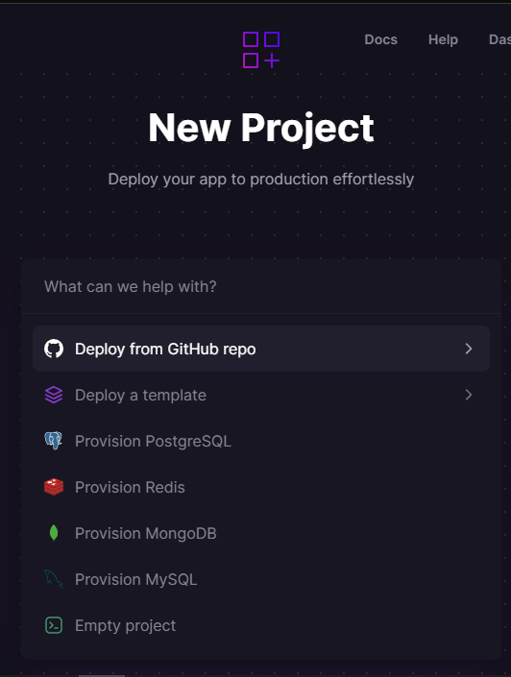
Passo a passo
Criando um projeto
Agora, em Railway, selecionaremos a opção “New Project”
Observe como ele nos dá a opção de fazer isso diretamente do Github, é onde nosso novo projeto bifurcado entra em ação.
Vamos clicar na opção Github e selecionar o repositório que acabamos de bifurcar.
Notes:
Prof, recomendamos o compartilhamento de tela

Slide 27
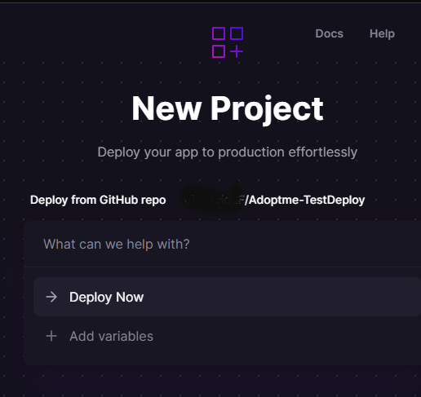
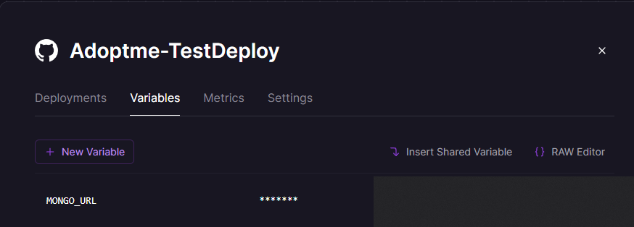
Passo a passo
Configuração inicial
Antes de iniciar o aplicativo, o Railway nos pergunta se pretendemos adicionar variáveis de ambiente e temos uma variável de ambiente para adicionar!
Iremos clicar em Adicionar variáveis , e posteriormente adicionaremos o MONGO_URL

Slide 28
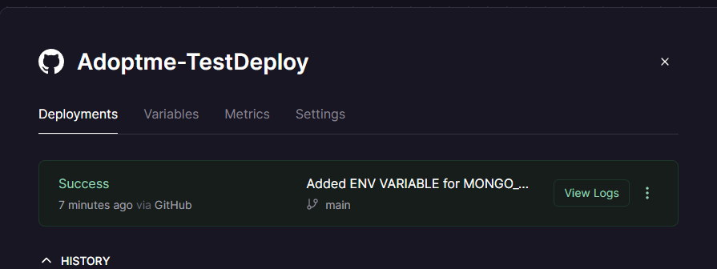
Passo a passo
Informação de Deploy
Podemos ver em um painel de informações, na aba Deployments, o status atual do deploy feito pela aplicação (Success neste caso). Sempre que um deploy der errado, podemos clicar em View Logs para saber o que está dando errado

Slide 29
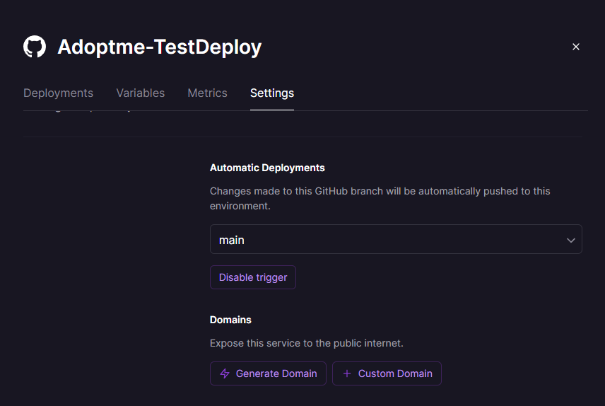
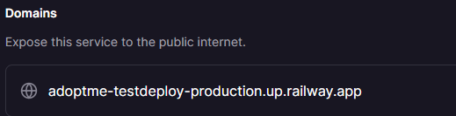
Passo a passo
Gerando um domínio
Por padrão, o aplicativo é implantado, mas não com um domínio especificado, para isso iremos para a guia Configurações. Em seguida, na seção Domínios , selecionaremos o botão Gerar domínio
O link gerado será o link para visitar nosso back-end.

Slide 30
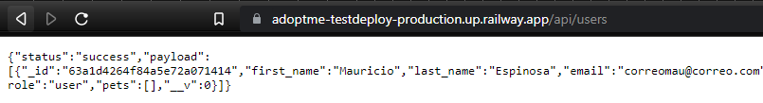
Passo a passo
Finalmente, usando nosso back-end
Se todos os passos foram seguidos corretamente, podemos visitar /api/users e obteremos o resultado de usuários do banco de dados atlas que configuramos em nosso MONGO_URL

Slide 31
Break

Slide 32
Configuração de pipeline
em Railway.app
Notes:
Use para os módulos mais importantes da aula, onde são introduzidos os conceitos que são vistos em vários slides. Não precisa ser usado para todos os módulos.

Slide 33
O que é um pipeline?
Pipeline é entendido como todo o fluxo que compõe um processo. Uma característica importante de um pipeline é o uso de diferentes estágios .
Essas etapas estão relacionadas a:
Ambientes diferentes : Cada ambiente deve apontar para bancos de dados diferentes, por exemplo, não é aconselhável misturar usuários fictícios com usuários reais de um ambiente de produção.
Diferentes intenções : Uma etapa de desenvolvimento tem como principal intenção verificar se todas as ramificações mescladas de diferentes desenvolvedores da equipe não geraram nenhum conflito funcional, no entanto, uma etapa de QA não está interessada na integração, mas diretamente na natureza funcional do mesmo .

Slide 34
Passo a passo
1
2
3
Desenvolvimento (pré-produtivo)
Controle de qualidade
(teste)
Produtivo
A aplicação chega ao cliente, está pronta a ser utilizada em contextos reais.
Testamos se todos os subdesenvolvimentos de todos os desenvolvedores estão corretamente integrados
Verificamos se os módulos não apresentam defeitos e mantemos a funcionalidade correta.
Notes:
Use para slides somente texto com instâncias de destaque.

Slide 35


Para trabalhar com estágios, devemos pensar também em branches
Até agora trabalhamos apenas na branch main do projeto Adoptme. A ideia de ter bifurcado o projeto também é que podemos separá-lo nas branches que queremos. Iremos gerar duas ramificações adicionais: desenvolvimento e QualityAssurance
Iremos gerar ambas as branches em nosso repositório local e no repositório remoto.
Notes:
Use para controles deslizantes de texto e imagem. Se não for suficiente, não sobrecarregue, use outro com o mesmo título para indicar que o mesmo módulo continua.

Slide 36
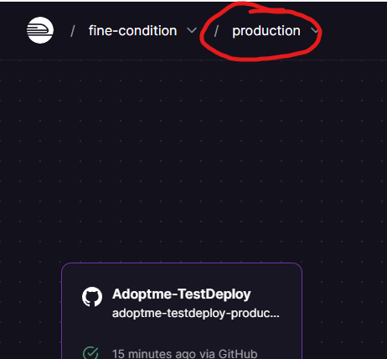
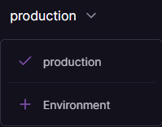
Configurando o pipeline em Railway.app
Tendo criado nosso aplicativo Adoptme no Railway, ele foi criado por padrão em um ambiente de produção. No entanto, existe uma maneira de colocar vários ambientes.
Vamos clicar na opção “production” e selecionar a opção + Environment.
Notes:
Profissional, recomendamos que você compartilhe a tela

Slide 37
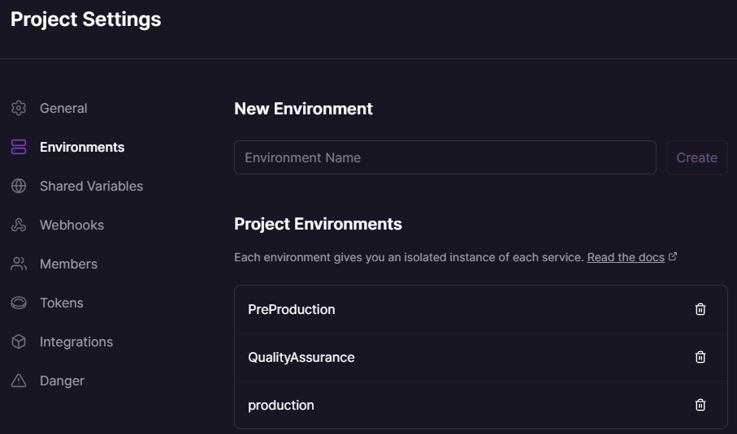
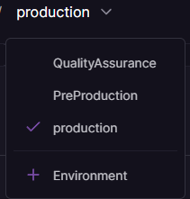
Criação de ambientes
Ao clicar na opção indicada, nos levará à configuração dos ambientes, é aqui que criaremos os dois ambientes diferentes: PreProduction e QualityAssurance
Agora podemos visualizar os diferentes ambientes disponíveis.
Notes:
Use para controles deslizantes de texto e imagem. Se não for suficiente, não sobrecarregue, use outro com o mesmo título para indicar que o mesmo módulo continua.

Slide 38
Cuidado, ambiente instável!
Ao criar um ambiente, ele tentará se implantar automaticamente. Porém:
Ainda está no mesmo estágio do ambiente principal, então você tem que trocá-lo para ouvir um diferente.
Um ambiente é novamente criado vazio em suas variáveis de ambiente, então temos que reconfigurar nossa variável MONGO_URL novamente, apontando para uma base diferente.

Slide 39
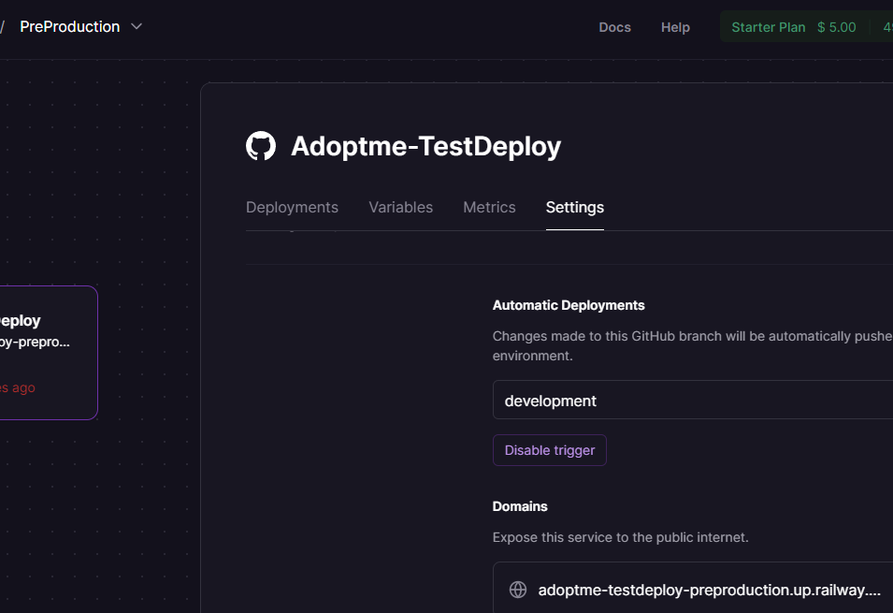
Como reconfigurar os novos ambientes?
Primeiro temos que ir para a configuração do respectivo ambiente, e vamos mudar em Automatic Deployments , a branch que queremos ouvir no referido ambiente. Vamos colocar o ramo de desenvolvimento.
Além disso, colocaremos a URL do banco de dados novamente em MONGO_URL, apontando para um banco de dados dev, para que não afete o ambiente de produção.
Execute o mesmo processo para o ambiente QualityAssurance.

Slide 40
Hands on Lab
Nesta instância da aula iremos revisar alguns dos conceitos vistos em aula com um aplicativo
De que maneira?
O professor demonstrará como fazer e você poderá replicar em seu computador. Se surgirem dúvidas, você pode compartilhá-las para resolvê-las junto com a ajuda dos tutores.
Notes:
Professores: você pode aproveitar esta atividade para que os alunos possam resolvê-la por conta própria. Vai depender, de acordo com o seu critério, de como elas vão surgindo ao longo do tempo.

Slide 41
LABORATÓRIO PRÁTICO
Criando uma visão de todo um processo de desenvolvimento.
Fomos solicitados a criar views para o projeto Adoptme, que devem ter:
Uma visão bem-vinda do handlebars na rota base
Uma visualização que permite visualizar todos os usuários cadastrados até o momento.
Uma visualização que permite visualizar todos os pets cadastrados até o momento.

Slide 42
LABORATÓRIO PRÁTICO
Criando uma visão de todo um processo de desenvolvimento.
Comece pela etapa de desenvolvimento, considerando que as alterações no desenvolvimento são exibidas apenas no ambiente de desenvolvimento, mas não no QA ou Produtivo.
Posteriormente , faça um Pull Request entre o desenvolvimento e o QualityAssurance para que agora as alterações sejam exibidas no novo link, porém, você precisará preencher os campos novamente, pois estará apontando para um novo banco de dados.
Por fim , realize o mesmo processo de QA para Produtivo e verifique se a visão coincide com o produtivo, preencha novamente a base com usuários válidos para o ambiente produtivo.
Ao final, teremos três ambientes, com dados diferentes, mas funcionais por conta própria.

